Slide 1

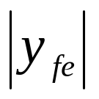
多选题
1分
1.要增大谐振放大器的A_{uo}，以下说法正确的是（）
A
增大
B
增大n₁和n₂
C
减小n₁和n₂
D
减小g_{eo、}g_{oe}以及负载导纳g_{L}
提交

Slide 2
单选题
1分
2.多级单调谐放大器比单级单调谐放大器放大倍数（），带宽（）。
A
变大了，变宽了
B
变大了，变窄了
C
变小了，变窄了
D
变小了，变宽了
提交

Slide 3
2.2.3 谐振放大器的稳定性
以上讨论, 都假定了反向传输导纳y_{re}=0, 即晶体管单向工作, 输入电压可以控制输出电流, 而输出电压不影响输入。
实际上y_{re}≠0, 即输出电压可以反馈到输入端, 引起输入电流的变化, 从而可能引起放大器工作不稳定。如果这个反馈足够大, 且在相位上满足正反馈条件, 则会出现自激振荡。

Slide 4
如何提高放大器的稳定性？(两个方面着手)
1. 从晶体管本身想办法, 减小其反向传输导纳ｙ_{re}值。ｙ_{re}的大小主 要取决于集电极与基极间的结电容C_{b’c}（由混合π型等效电路图可知, C_{b’c}跨接在输入、 输出端之间）, 所以制作晶体管时应尽量使其C_{b’c}减小, 使反馈容抗增大, 反馈作用减弱。
2.从电路上设法消除晶体管的反向作用, 使它单向化。
典型方法是中和法与失配法。

Slide 5
单选题
1分
3.谐振放大器的不稳定的原因是（）
A
C_{b'e}的存在
B
C_{b'C}的存在
C
r_{b'e}的存在
D
r_{ce}的存在
提交

Slide 6
1.中和法
中和法是在晶体管的输出端与输入端之间引入一个附加的外部反馈电路（中和电路）, 以抵消晶体管内部参数ｙre的反馈作用。
由于ｙre的实部（反馈电导）通常很小, 可以忽略, 所以常常只用一个电容C_{N}来抵消ｙre的虚部（反馈电容）的影响, 就可达到中和的目的。
为了使通过C_{N}的外部电流和通过C_{b’c}的内部反馈电流相位相差180°,从而能互相抵消, 通常在晶体管输出端添加一个反相耦合变压器。

Slide 7
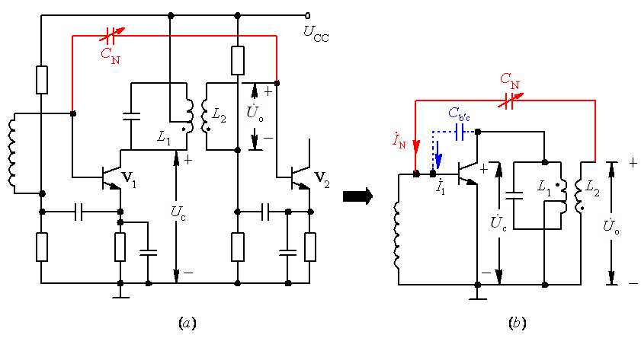
(a)所示为收音机常用的中和电路, (b)是其交流等效电路。
为了直观, 将晶体管内部电容Cb’c画在了晶体管外部。
图2.2.4 放大器的中和电路

Slide 8
中和法提高稳定性的缺陷：
由于yre是随频率而变化的, 所以固定的中和电容CN只能在某一个频率点起到完全中和的作用, 对其它频率只能有部分中和作用。
又因为yre是一个复数, 中和电路应该是一个由电阻和电容组成的电路, 但这给调试增加了困难。
另外, 如果再考虑到分布参数的作用和温度变化等因素的影响, 中和电路的效果很有限。

Slide 9
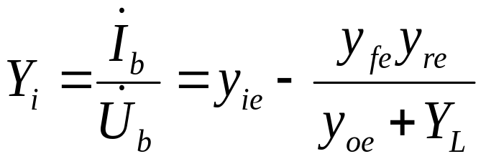
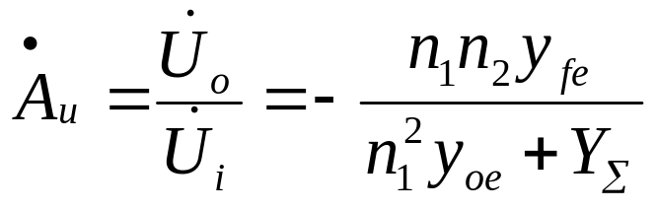
2.失配法
失配法通过增大负载导纳ＹL, 使输出电路严重失配, 回路总电导g_{Σ}增大，输出电压相应减小, 从而反馈到输入端的电流减小, 这样对输入端的影响也就减小了。
（2.2.3）
（2.2.10）
从式（2.2.3）可知,当负载导纳ＹL很大时，晶体管输入导纳Yi≈yie， 其中的反馈分量可以忽略，晶体管可以看成是单向工作， 所以又称失配法为单向化方法。
失配法是用牺牲增益来换取电路稳定的(缺陷)。

Slide 10
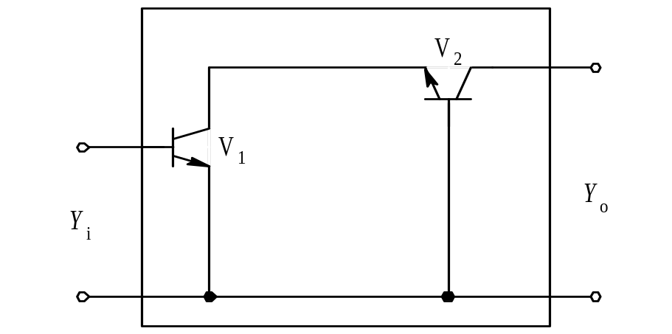
用两只晶体管按共射—共基方式连接成一个复合管是经常采用的一种失配法。上图是其结构原理图。
由于共基电路的输入导纳较大, 因此当它和输出导纳较小的共射电路连接时, 相当于使共射电路的负载导纳增大而失配, 从而使共射晶体管内部反馈减弱, 稳定性大大提高。

Slide 11
填空题
2分
4.从电路上去提高谐振放大器的稳定性，主要方法有 [填空1] 和 [填空2] 。
正常使用填空题需3.0以上版本雨课堂
作答

Slide 12
2.3 宽频带放大器
在通信系统中，处于前端的前置低噪声放大器LNA（Low Noise Amplifier）和混频器之后的中频放大器需要采用宽频带放大器进行小信号放大，采用集中选频滤波器进行选频。
宽频放大器既要有较大的增益，又要有很宽的通频带。常用增益带宽积G·BW=A_{u}·f_{H}来衡量其性能指标。

Slide 13
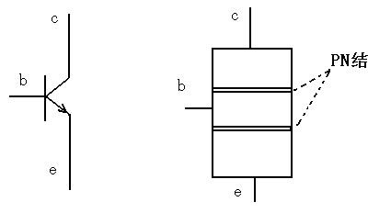
混合π参数等效电路 (物理模拟等效电路) ：
把晶体管内部的物理过程用R、C表示。用这种物理模型的方法所涉及到的物理等效电路就是混合π参数等效电路。
混合π参数等效电路也叫做物理模拟等效电路

Slide 14
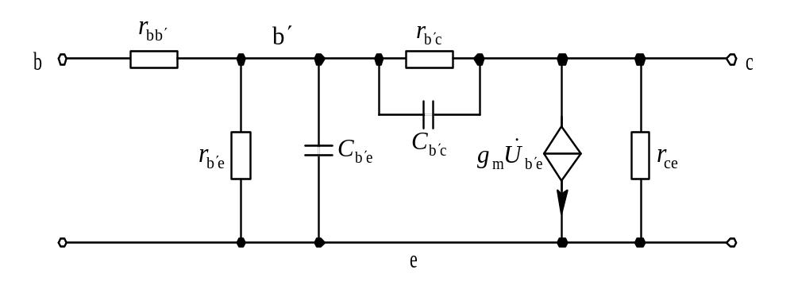
图2.3.1 晶体管共发射极混合π型等效电路
b’ ：有效基极
ｒ_{bb′}：基区体电阻，约15-50Ώ
ｒ_{b′e}：发射结电阻r_{e}折合到基极回路的等效电阻，约几十-几千欧姆
ｒ_{b′c}：集电结电阻，约10k-10MΏ
ｒ_{ce} ：集电极—发射极电阻，几十千欧姆以上
C_{b′e}：发射结电容，约十皮法-几百皮法
C_{b′c}：集电结电容，约几皮法 (反馈交流电压，导致自激!!)
ｇ_{m} ：晶体管跨导，几十毫西门子一下。

Slide 15
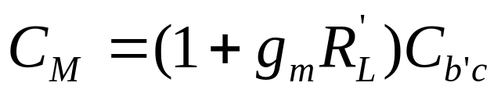
集电结电容Cb’c跨接在输入、输出端之间, 构成双向传输元件, 因此使电路的分析更加复杂。
利用“密勒效应”对电路进行化简
晶体管的集电结工艺电容，相当于内部在基极和集电极之间并联了一个电容(即图中所描述的Cb’c)，该电容会影响器件的频率特性；并且从b’e两端看进去，跨接在b’c之间的电容和一个并联在b’e两端的、电容值为CM的电容等效，这就是“密勒效应”。
(2.3.1)
g_{m} 是晶体管跨导
R_{L}’是考虑负载后的输出端总电阻
C_{M} 称为密勒电容

Slide 16
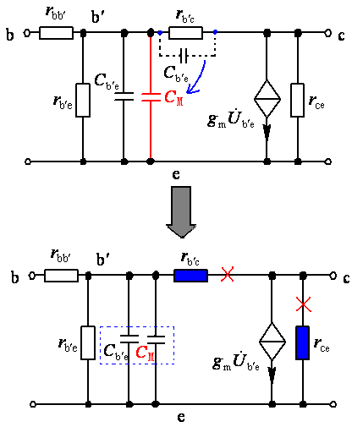

Slide 17
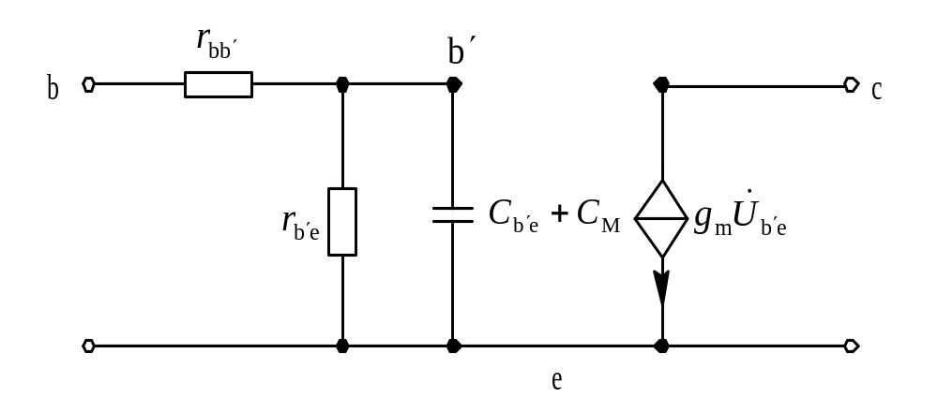
另外, 由于r_{ce}和r_{b′c}较大, 一般可以将其开路，这样, 利用密勒效应后的简化高频混合π型等效电路如图2.3.2所示。
图 2.3.2 简化混合π型等效电路

Slide 18
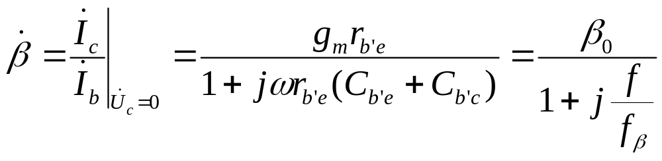
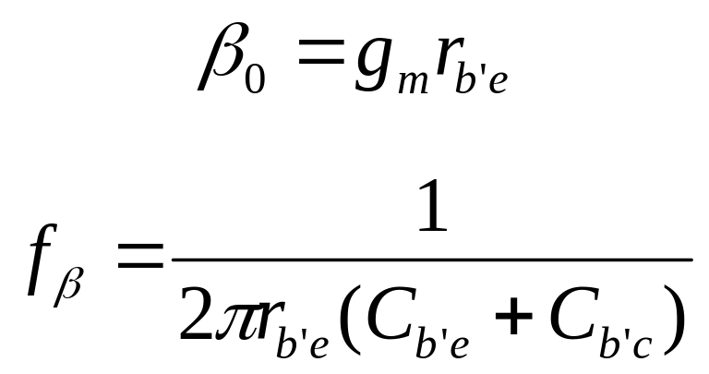
1. 共射晶体管截止频率ｆ_{β}
共射短路电流放大系数β是指混合π型等效电路输出交流短路时, 集电极电流I_{c}与基极电流I_{b}的比值。从图2.3.1可以看到, 当输出端短路后, 若忽略r_{b′c}， r_{b′e} 、C_{b′e}和C_{b′c} 三者并联。
.
.
.
(2.3.3)
其中

Slide 19
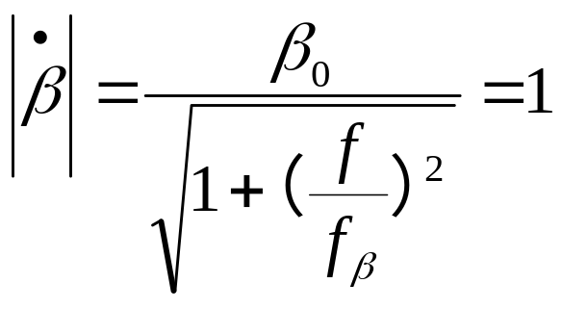
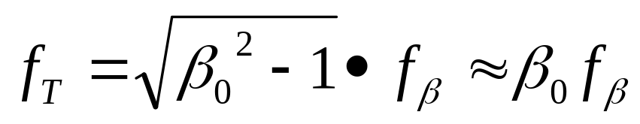
2. 特征频率f_{T}
当β的幅值下降到1时, 对应的频率定义为特征频率f_{T}。
.
.

Slide 20
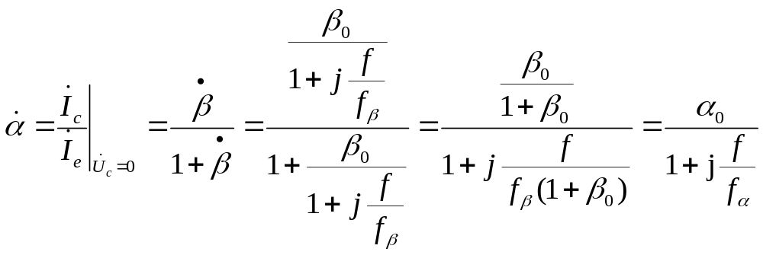

3. 共基晶体管截止频率f_{α}
共基短路电流放大系数α是晶体管用作共基组态时的输出交流短路参数, 即
.
.
.
α的幅值也是随频率的增高而下降, f_{α}定义为α的幅值下降到低频放大系数α₀的 时的频率。
三个高频参数之间的关系满足下列各式： f_{α}=(1+β₀）f_{β}
f_{T}≈β₀f_{β}， f_{α}＞f_{T}>>f_{β}

Slide 21
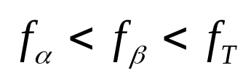
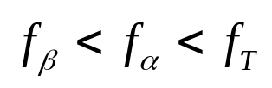
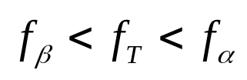
单选题
1分
5.关于截止频率和特征频率，以下正确的是（）
A
B
C
D
不能确定
提交

